Slide 2
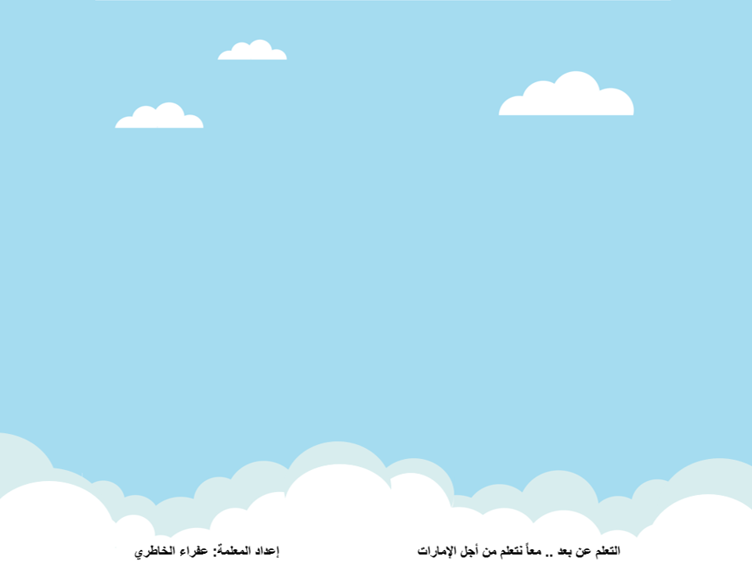
قواعد التعلم عن بعد
3
2
1
الانتباه للدرس
جيدا
الالتزام بالوقت المحدد للحصص
التفاعل الإيجابي
6
5
4
عدم فتح الكاميرا أو تصوير الشاشة
عدم فتح المايكرفون بدون إذن المعلمة
اتباع تعليمات المعلم

Slide 4
قواعد التعلم عن بعد

Slide 5
التربية الأخلاقية (العمل الجماعي)
نواتج التعلم
1-أَنْ يَعْمَلَ بِثِقَةٍ ضِمْنَ فَريقٍ، وَأَنْ يُطَبِّقَ مَهاراتِ التَّواصُلِ وَحَلِّ الْمُشْكِلاتِ لِتَحْقيقِ الْهْدافِ مَعَ تَجَنُّبِ السلوكات الْمُعيقَةِ لِنَجاحِ الْعَمَلِ الْجَماعِيِّ.
2-أَنْ يُقَدِّمَ الدَّعْمَ لِزُمَلائِهِ بِأَساليبَ مُناسِبَةٍ مِنْ خِلالِ حِواراتٍ بَسيطَةٍ مُتَنَوِّعَةٍ، مُظْهِرًا الْاحْتِرامَ لِمُخْتَلَفِ الْراءِ، وَالتَّعاطُفَ مَعَ مَشاعِرِ الْخَرينَ.
3-أَنْ يُقَدِّمَ شَفَهِيًّا مُلَخَّصًا لِرَأْيٍ أَوْ وِجْهَةِ نَظَرٍ مُسْتَخْدِمًا التِّقَنِيّاتِ الْمُناسِبَةَ.
4-أنْ يَجْمَعَ الْمَعْلوماتِ مِنْ شَبَكَةِ الْانْتَرْنتْ وَمِنَ الْكُتُبِ بِتَوْجيهٍ مِنَ الْمُعَلِّمِ.
5-أَنْ يُشارِكَ بِشَكْلٍ فاعِلٍ في النِّقاشاتِ الْجَماعِيَّةِ مَعَ الْمُعَلِّمينَ وَالْاقْرانِ.

Slide 6
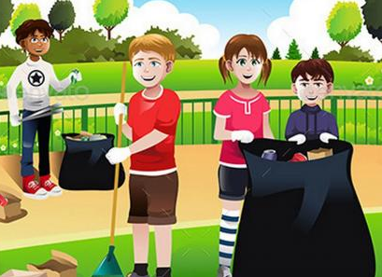
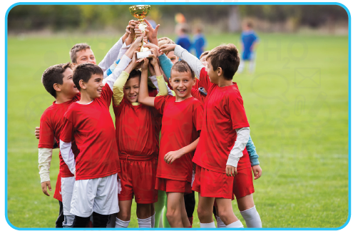
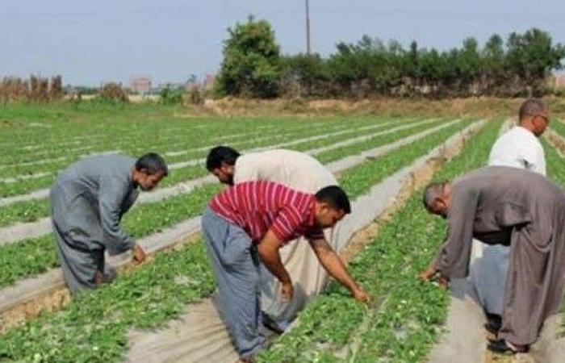
أولاً : العمل الجماعي. ثانياً : فائدة العمل الجماعي. ثالثاً : مهارات العمل الجماعي.
الدرس الأول:
التربية الأخلاقية
(العمل الجماعي)
من صفحة 88
إعداد معلمين الدراسات الاجتماعية

Slide 7
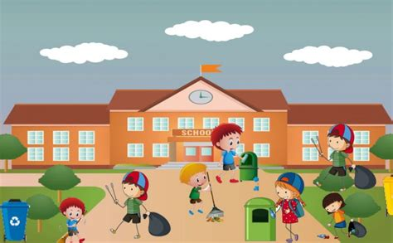
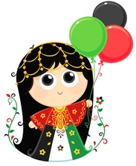
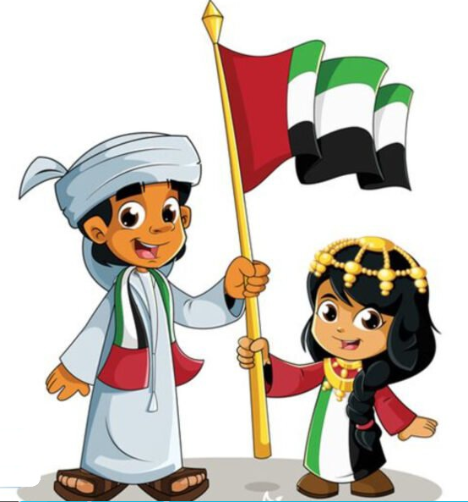
التربية الأخلاقية (العمل الجماعي)
كلمات مفتاحية
الفريق – العمل الجماعي – المهارة – التواصل

Slide 8
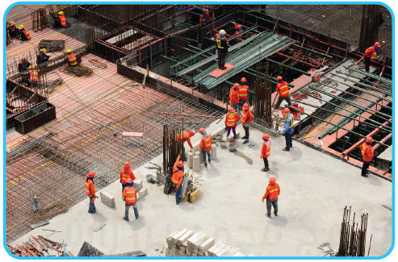
اُنْظُرْ إِلى الصُّوَرِ الْآتِيَةِ وَتَحَدَّثْ مَعَ مُعَلِّمِكَ وَزُمَلائِكَ عَنْها:
2-........................
1-............................
89

Slide 9
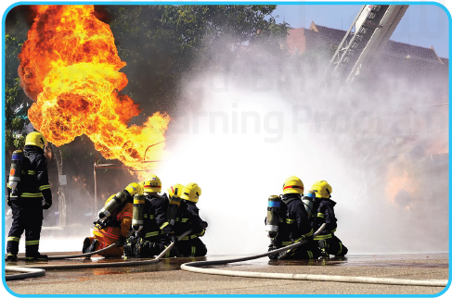
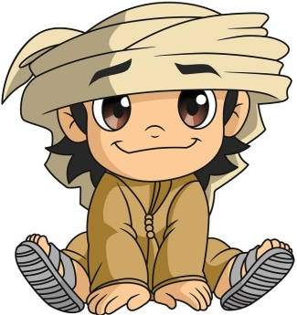
اُنْظُرْ إِلى الصُّوَرِ الْآتِيَةِ وَتَحَدَّثْ مَعَ مُعَلِّمِكَ وَزُمَلائِكَ عَنْها:
.............
3-............................
89

Slide 10
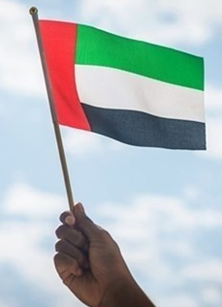
العمل ضمن فريق لنجاح العمل الجماعي

Slide 11
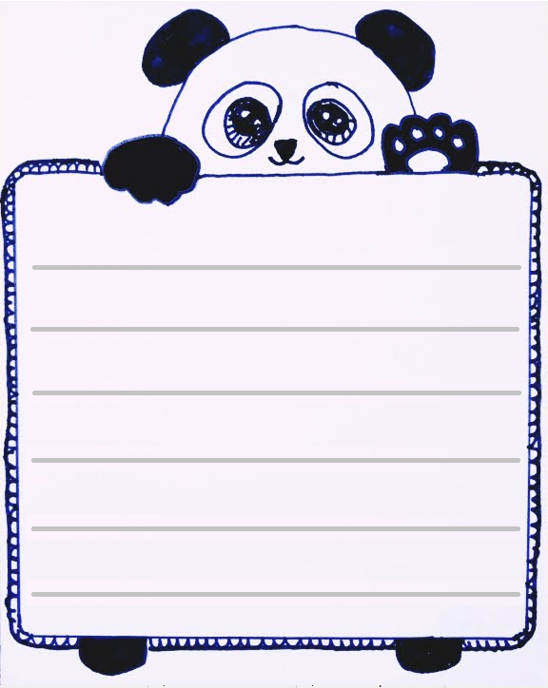
ماذا نقصد بـ "العمل الجماعي" ؟
أولاً: العمل الجماعي.
1- ............
2- ............
3- ............
4- ............

Slide 12
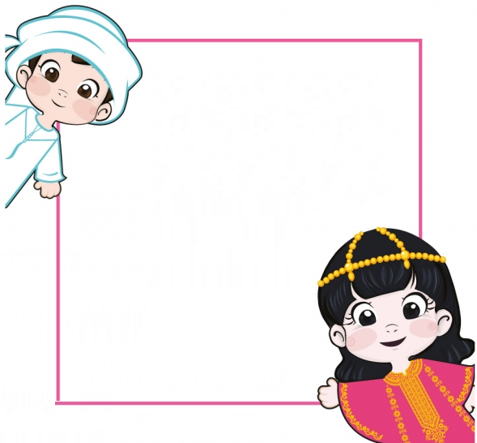
اتحاد دولة الامارات العربية المتحدة
وماذا تعني لك شعار روح الاتحاد؟
1- ............
2- ............

Slide 13
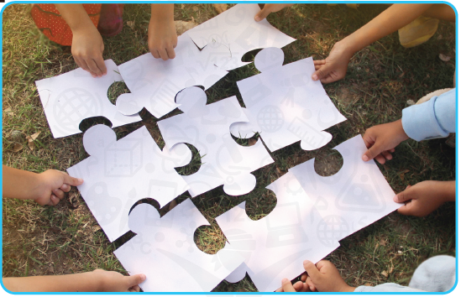
العمل الجماعي
هيّا نقرأ
في الْحَياةِ أَنْشِطَةٌ كَثيرَةٌ، وَأَعْمالٌ مُخْتَلِفَةٌ لا يُمْكِنُ أَنْ يُؤَدِّيَها الْانْسانُ وَحْدَهُ وَبِشَكْلٍ فَرْدِيٍّ، فَيَلْجَأُ إِلى مَجْموعَةٍ أَوْ إِلى فَريقٍ يَعْمَلُ مَعَهُ، يَتَشارَكونَ الْاَفْكارَ وَالْمَعْلوماتِ وَالْمَهاراتِ مِنْ أَجْلِ تَحْقيقِ الْاِنْجازِ، وَيَتَعاوَنونَ بِشَكْلٍ جَميلٍ وَمُنَظَّمٍ لأداء الْمَهَمَّةِ أَوِ الْمَشْروعِ الْمَطْلوبِ مِنْهُمْ. إِنَّ الْعَمَلَ ضِمْنَ فَريقٍ، أَوْ مَجْموعَةٍ، يُسَمّى الْعَمَلَ الْجَماعِيَّ، أَوِ التَّعاوُنِيَّ.
91

Slide 14
العمل الجماعي يحقق الأهداف والنجاح

Slide 15
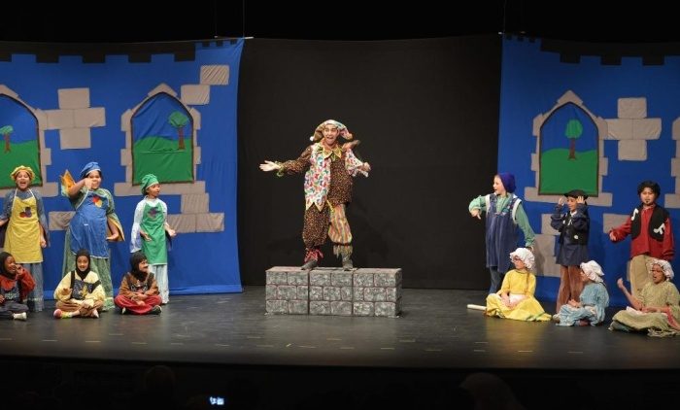
أمثله للعمل الجماعي
هيّا نقرأ
الْعَمَلَ الْجَماعِيَّ، أَوِ التَّعاوُنِيَّ، مِثْلَ تَقْديمِ مَشْهَدٍ تَمْثيلِيٍّ عَلى مَسْرَحِ الْمَدْرَسَةِ، إِذْ لا يُمْكِنُ أَنْ تُؤَدِّيَهُ وَحْدَكَ دونَ الْاسْتِعانَةِ بِمَجْموعَةٍ مِنْ زُمَلائِكَ وَالتَّعاوُنِ مَعَهُمْ، وَكَذلِكَ لَعِبُ كُرَةِ الْقَدَمِ يُعَدُّ عَمَلً جَماعِيًّا، وَلا يُمْكِنُ أَنْ يَنْجَحَ إِلّا إِذا اتَّفَقَ اللّاعِبونَ وَتَعاوَنوا فيهِ.
ماذا نحتاج لتقديم مسرحية ؟
91

Slide 16
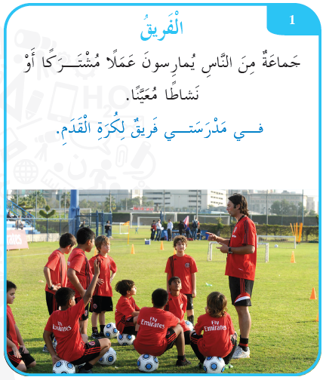
العمل ضمن فريق
90

Slide 17
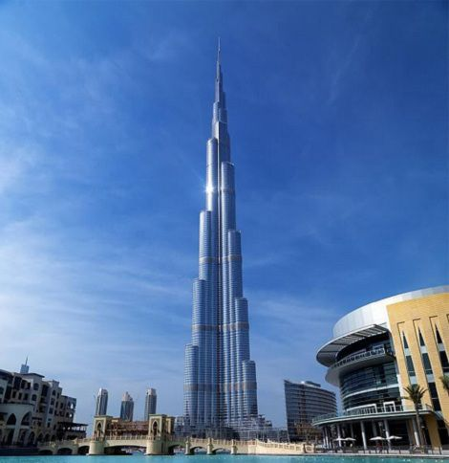
نقاش : كيف تم بناء برج خليفة ؟
1-...................................
2-...................................
3-...................................
4-...................................
5-...................................

Slide 18
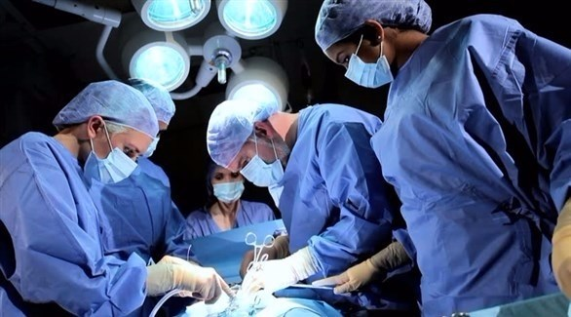
العمل الجماعي
هيّا نقرأ
إِنَّ في الْحَياةِ حَوْلَكَ أَمْثِلَةً كَثيرَةً عَلى أَعْمالٍ وَوَظائِفَ لا يُمْكِنُ أَنْ تَتَحَقَّقَ إِلّا إِذا عَمَلَ الْفَرْدُ ضِمْنَ فَريقٍ كَبيرٍ، كَبِناءِ الْمَنازِلِ مَثَلً، فَلا يَرْتَفِعُ الْبِناءُ بِجُهْدِ عامِلٍ واحِدٍ، بَلْ هُوَ نِتاجُ جُهودِ فَريقٍ مِنَ الْعُمّالِ وَالْمُهَنْدِسينَ. كَما أَنَّ الْعَمَلِيَّةَ الْجِراحِيَّةَ الَّتي تُجْرى لِمَريضٍ في الْمُسْتَشْفى لَيْسَتْ جُهْدَ طَبيبٍ واحِدٍ، بَلْ هِيَ نِتاجُ جُهودِ الْفَريقِ الطِّبِّيِّ كامِلً.
فريق طبي كامل
91

Slide 19
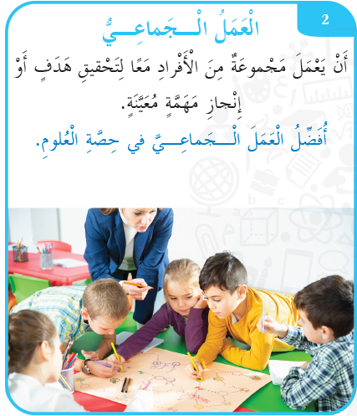
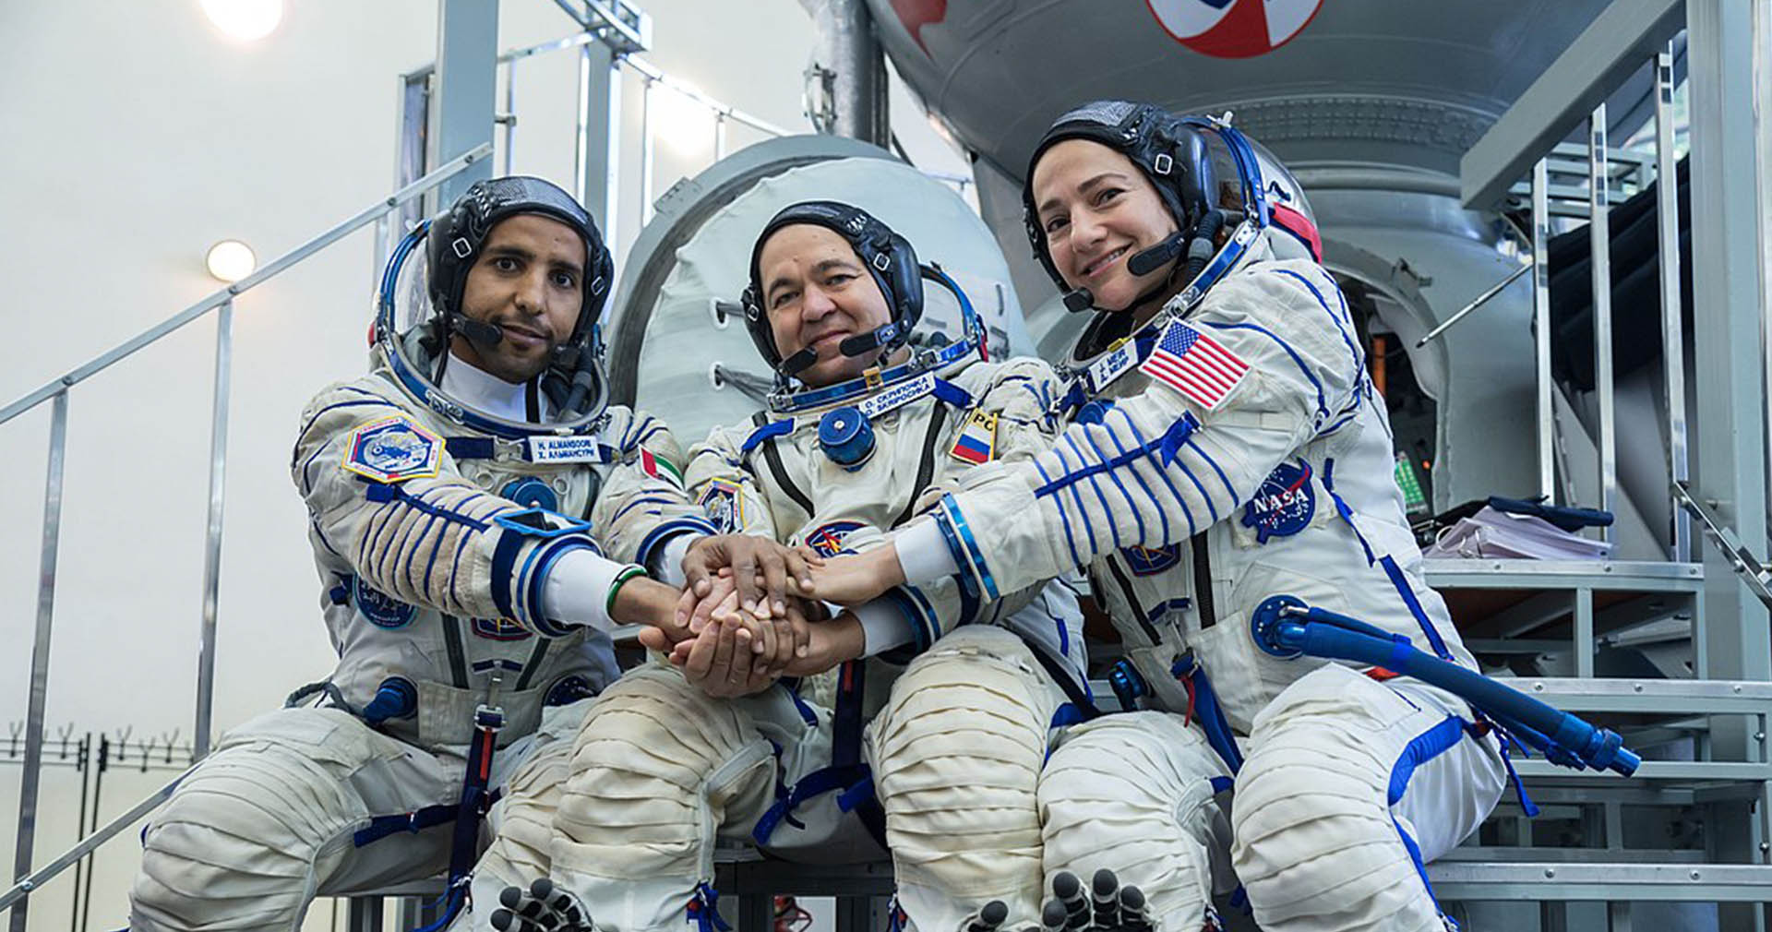
العمل الجماعي
فريق لرواد الفضاء
90

Slide 20
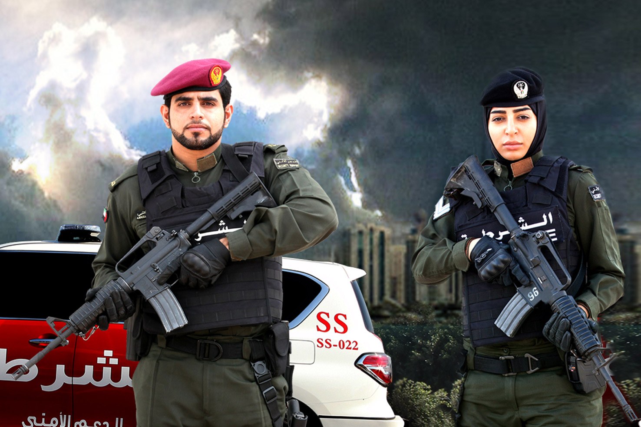
ناقش : صور للعمل الجماعي
2-.............................
1-.............................

Slide 21
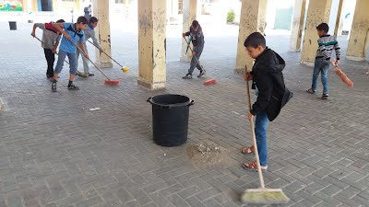
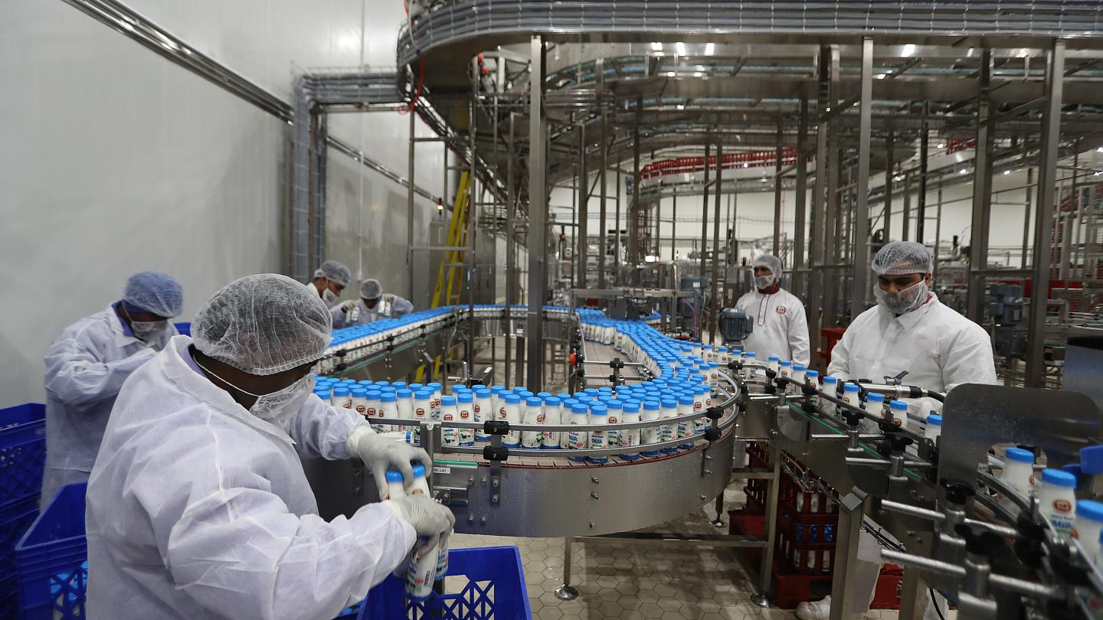
ناقش : صور للعمل الجماعي
4-.............................
3-.............................

Slide 22
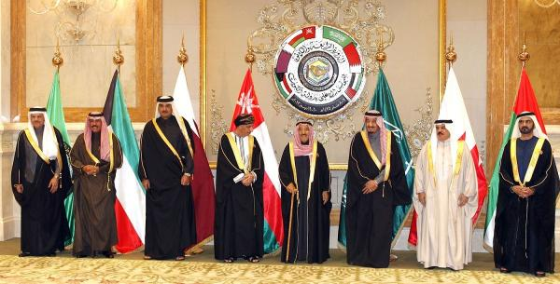
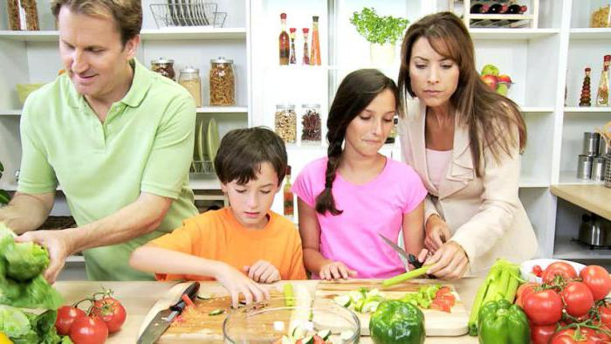
ناقش : صور للعمل الجماعي
6-.............................
5-.............................

Slide 23
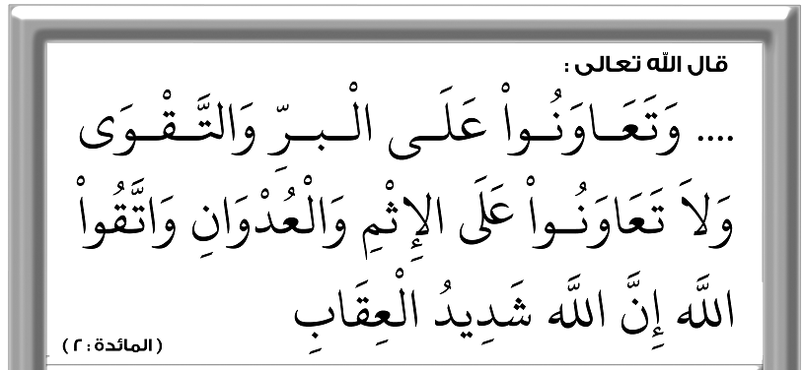
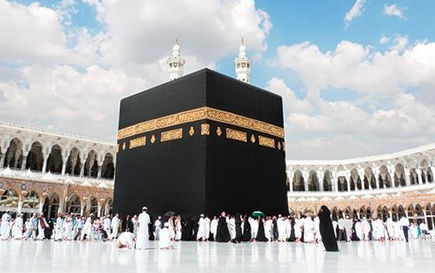
التعاون والعمل الجماعي في الاسلام

Slide 24
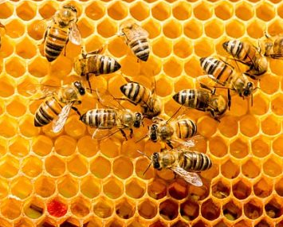
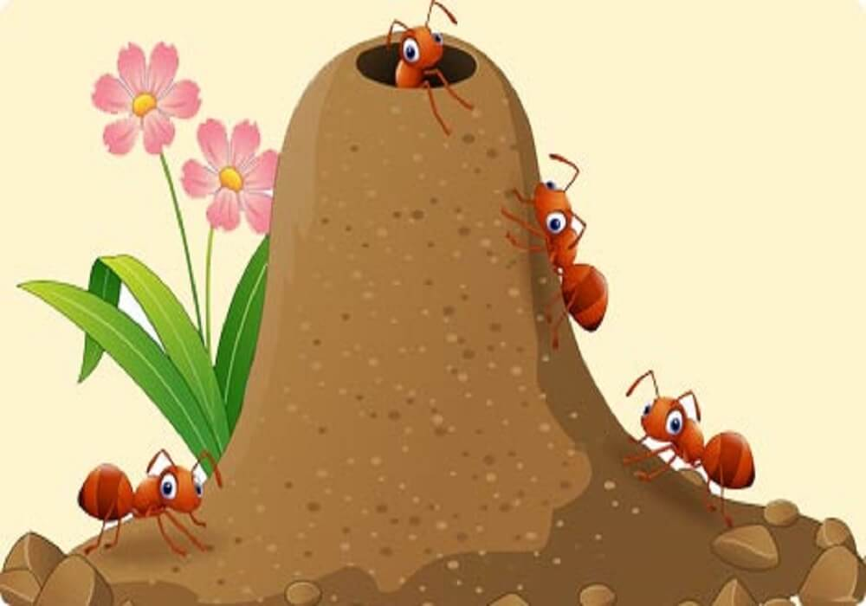
صور للعمل الجماعي في الكائنات الحية
8-.............................
7-.............................

Slide 25
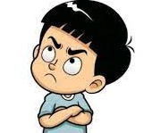
أبطالي لنفكر معنا لتوصل إلى هذه المشكلة وأسبابها ووضع الحلول لها.
استراتيجية حل المشكلات
الحل | السبب | المشكلة
................................................ | ................................................ | زميلي يرفص التعاون معنا في نظافة الصف الدراسي.

Slide 26
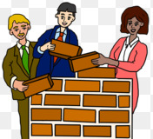
ما أهمية العمل الجماعي ؟
ثانياً: فائدة العمل الجماعي.
1- ............
2- ............
3- ............
4- ............

Slide 27
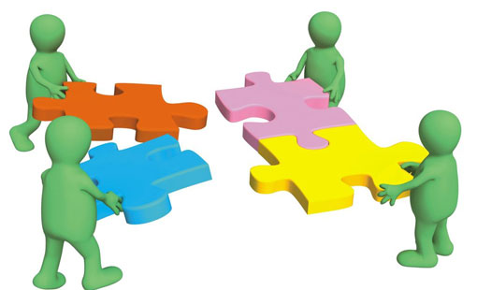
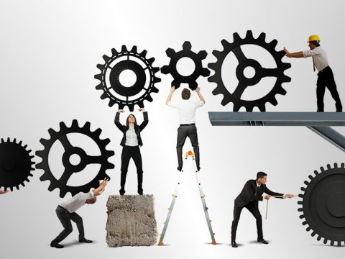
إِنَّ لِلْعَمَلِ الْجَماعِيِّ فَوائِدَ كَثيرَةً، أَهَمُّها:
1-إِنْجازُ الْعَمَلِ بِسُرْعَةٍ وَدِقَّةٍ، وَبِجُهْدٍ وَوَقْتٍ أَقَلَّ.
92

Slide 28
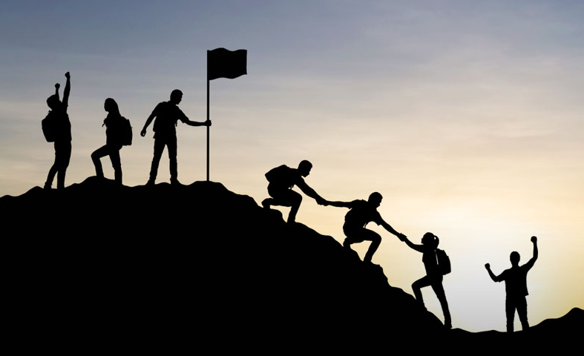
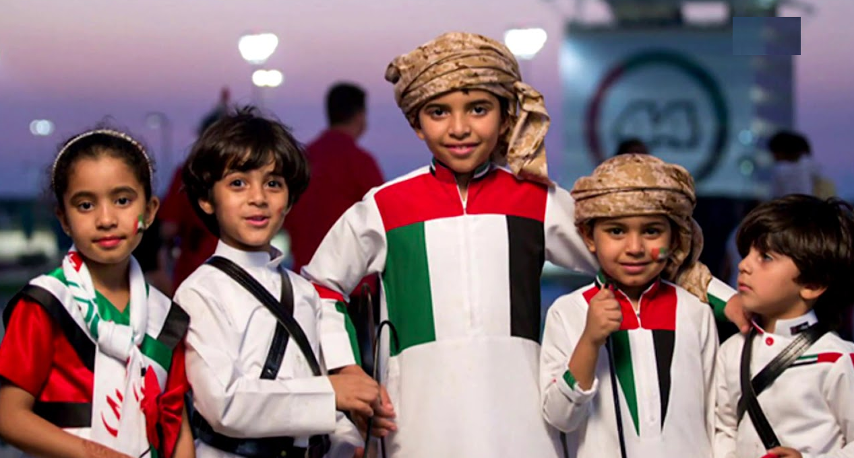
إِنَّ لِلْعَمَلِ الْجَماعِيِّ فَوائِدَ كَثيرَةً، أَهَمُّها:
2-الاسْتِفادَةُ مِنْ أَفْكارِ الْفَريقِ وَمَهاراتِهِ الْمُخْتَلِفَةِ.
92

Slide 29
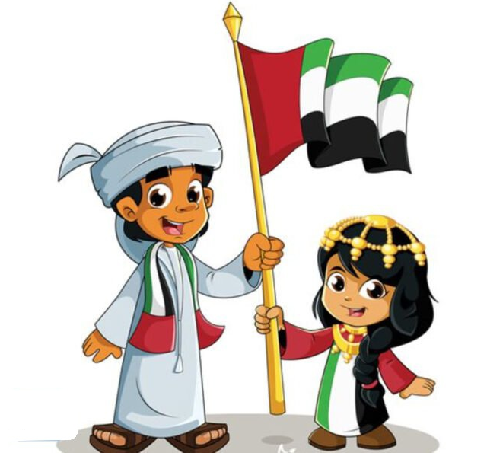
إِنَّ لِلْعَمَلِ الْجَماعِيِّ فَوائِدَ كَثيرَةً، أَهَمُّها:
3-تَقْوِيَةُ الْعَلاقَةِ بَيْنَ الْافْرادِ، واِكْتِسابُ مَهاراتٍ وَمَعارِفَ جَديدَةٍ.
92

Slide 30
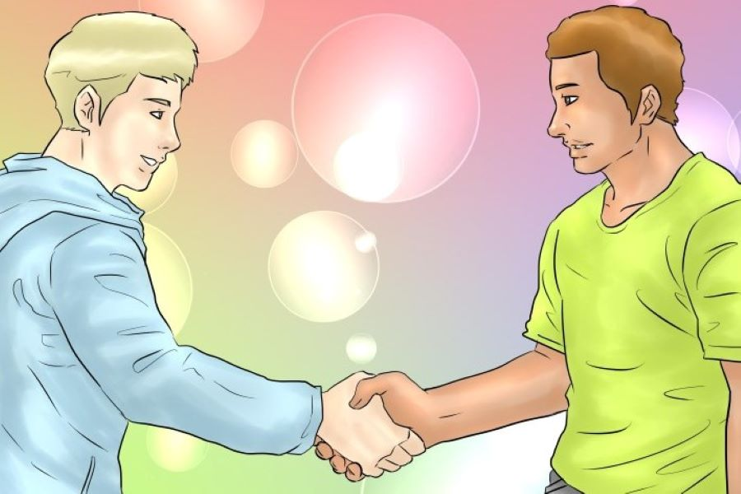
إِنَّ لِلْعَمَلِ الْجَماعِيِّ فَوائِدَ كَثيرَةً، أَهَمُّها:
3-اِكْتِسابُ قِيَمٍ أَخْلاقِيَّةٍ مِثْلِ الِاحْتِرامِ، وَالتَّعاوُنِ، وَآدابِ التَّحاوُرِ.
92

Slide 31
فوائد العمل الجماعي
90

Slide 32
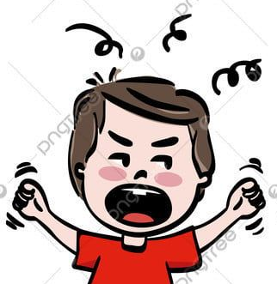
أبطالي لنفكر معنا لتوصل إلى هذه المشكلة وأسبابها ووضع الحلول لها.
استراتيجية حل المشكلات
الحل | السبب | المشكلة
................................................ | ................................................ | صديقي لا يحترم آراء الآخرين في الفريق.

Slide 33
ثالثاً: مهارات العمل الجماعي.
يَحْتاجُ مِنْكَ الْعَمَلُ ضِمْنَ فَريقٍ أَنْ تُتْقِنَ بَعْضَ الْمَهاراتِ الْاساسِيَّةِ الَّتي تُعَدُّ مِفْتاحَ نَجاحِ أَيِّ عَمَلٍ جَماعِيٍّ، وَأَهَمُّها:
93

Slide 34
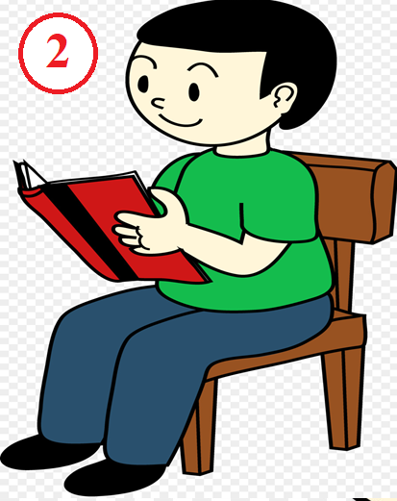
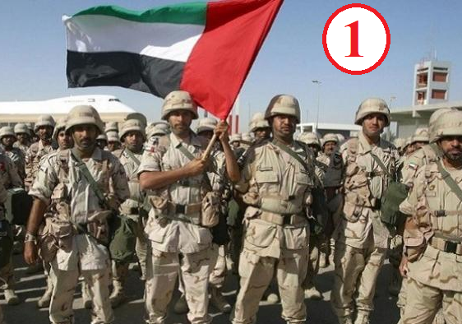
مفتاح التفكير : أُنْظُرْ إلى الصُّورَتَينِ وتَحَدَّثْ مَعَ مُعَلِّمِكَ وزُمَلائِكَ عَنْ الصُورَة التي تًدلُ على التَعاون ثُم عَلق عَليها:
.........................................................................

Slide 35
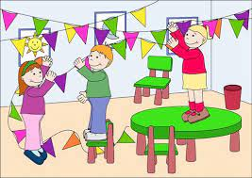
مهارات العمل الجماعي ، أَهَمُّها:
هيّا نقرأ
1-التَّعاوُنُ : لا يُمْكِنُ أَنْ يَنْجَحَ أَيُّ عَمَلٍ جَماعِيٍّ دونَ تَعاوُنِ أَفْرادِ الْفَريقِ، وَيَكونُ ذلِكَ بِتَقْديمِ الْمُساعَدَةِ وَالتَّفْكيرِ بِالْمَجْموعَةِ، وَتَرْكِ الْانانِيَّةِ في الْعَمَلِ، وَحُبِّ الظُّهورِ الْفَرْدِيِّ. وَالتَّحَلّي بِالتَّواضُعِ مَعَ أَفْرادِ الْفَريقِ وَعَدَمِ التَّعالي عَلَيْهِمْ.
93

Slide 36
اختبر نفسك
أتحدث مع معلمك وزملائك عن المواقف التالية :
1- أحمد يريد أن يسجل الهدف بمفرده.
.....................................................
2- يقاطع سالم زملاءه في الفريق أثناء الحوار.
.....................................................

Slide 37
شاهد

Slide 38
مهارات العمل الجماعي ، أَهَمُّها:
هيّا نقرأ
2-التَّواصُلُ : طَريقَةُ تَواصُلِكَ مَعَ أَفْرادِ الْفَريقِ مُهِمَّةٌ جِدًّا، فَمِنْ خِلالِها تَتَبادَلونَ الْاَفْكارَ وَالْمَعْلوماتِ، فَاجْعَلْ تَواصُلَكَ فاعِلً مَعَ زُمَلائِكَ، لِتَفْهَمَهُمْ وَيَفْهَموكَ، وَالْتَزِمْ بِآدابِ الْحِوارِ وَالِاسْتِماعِ، وَأَظْهِرِ احْتِرامَكَ لَهُمْ، وَاهْتِمامَكَ بِهِمْ وَبِما يَقولونَهُ، وَتَعاطَفْ مَعَهُمْ إِذا واجَهوا أَيَّ مُشْكِلَةٍ، وَبِذلِكَ يَسْتَطيعُ كُلُّ واحِدٍ مِنْكُمْ أَنْ يُبْدِيَ رَأْيَهُ، وَيُناقِشَ زُمَلاءَهُ بِثِقَةٍ وَراحَةٍ.
93

Slide 39
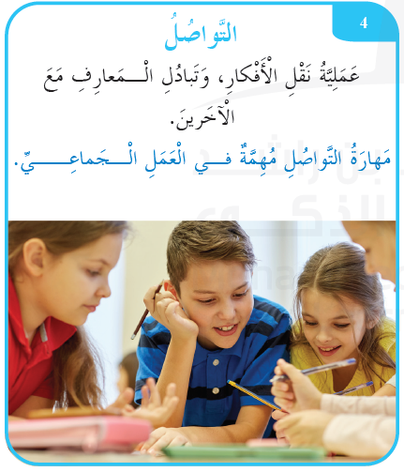
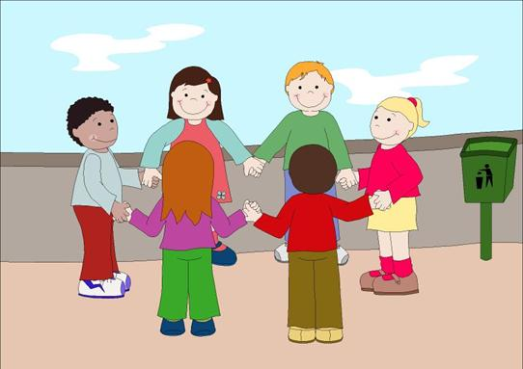
مهارات العمل الجماعي
90

Slide 40
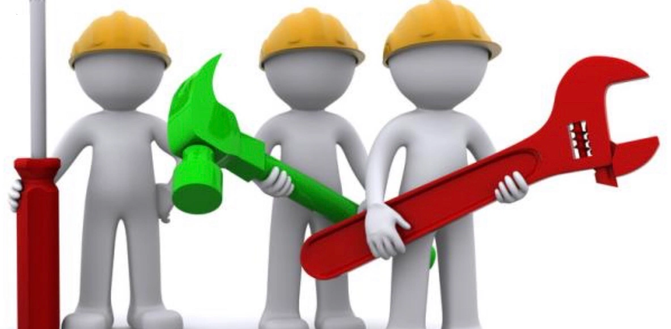
مهارات العمل الجماعي ، أَهَمُّها:
هيّا نقرأ
3- حَلُّ الْمُشْكِلاتِ : مِنَ الطَّبيعِيِّ أَنْ تُواجِهَ الْعَمَلَ بَعْضُ الْمُشْكِلاتِ، لكِنَّ الْفَريقَ النّاجِحَ لا يَتَوَقَّفُ عِنْدَها، وَلا يَسْمَحُ لَها أَنْ تُعَرْقِلَ سَيْرَهُ، بَلْ إِنَّهُ يُفَكِّرُ وَيَتَحاوَرُ مَعَ جَميعِ الْاَعْضاءِ لِلْبَحْثِ عَنْ حُلولٍ مُناسِبَةٍ.
93

Slide 41
مهارات العمل الجماعي ، أَهَمُّها:
هيّا نقرأ
4- التَّنْظيمُ : إِنَّ الْعَمَلَ الْجَماعِيَّ يَحْتاجُ مِنَ الْفَريقِ حُسْنَ التَّنْظيمِ، وَتَوْزيعَ الْاَدْوارِ عَلى الْاَفْرادِ حَسْبَ قُدْراتِ كُلِّ فَرْدٍ وَمَهاراتِهِ، وَبِهذا يُنْجَزُ الْعَمَلُ في الْوَقْتِ الْمُحَدَّدِ لَهُ، خاصَّةً حينَ يَتَحَمَّلُ كُلُّ فَرْدٍ مَسْؤولِيَّةَ أَداءِ الْمَهَمَّةِ الْمَطْلوبَةِ مِنْهُ.
93

Slide 42
الصدق والتعاون والاحترام
استراتيجية التفكير
نتائج | أنا صادق ومتعاون وأحترم الآخرين في العمل الجماعي
1-................................................ 2-................................................ 3-................................................

Slide 43
أولاً : العمل الجماعي. ثانياً : فائدة العمل الجماعي. ثالثاً : مهارات العمل الجماعي.
تعلمنا اليوم
(العمل الجماعي)
،،،،،،
من صفحة 88
إعداد معلمين الدراسات الاجتماعية

